Slide 1
FONDO MUNICIPAL PARA EL REINTEGRO DEL IVA
Una solución que genera más recursos para los municipios y mejores respuestas para los vecinos

Slide 2
SITUACIÓN DE LOS MUNICIPIOS FRENTE AL I.V.A
Los Municipios están exentos de I.V.A.
1
Por lo que pagan un impuesto que luego no descargan vía declaración jurada.
En el precio de las compras de bienes y servicios que hace el Municipio está incluido el I.V.A.
2
Generalmente el 21%.
Del total de I.V.A que pagan todos los Municipios, se les reintegra el 7,6% vía coparticipación.
3
Ese 7,6% se divide entre todos los municipios de cada provincia.

Slide 3
GASTO CONSOLIDADO DE LOS MUNICIPIOS
En promedio, el 39% del presupuesto municipal se destina a compras de bienes y servicios que incluyen I.V.A
Gastos municipales consolidados - Ejecución 2017
Miles de pesos
38,6%
*Gasto neto de recursos del Fondo Federal Solidario (FFS)
Fuente: Elaboración propia con datos del Ministerio de Economía - Dirección Nacional de Asuntos Provinciales. CAIF-Consolidada

Slide 4
GASTO CONSOLIDADO DE LOS MUNICIPIOS
En promedio, el 39% del presupuesto municipal se destina a compras de bienes y servicios que incluyen I.V.A
Gastos municipales consolidados – Estimación de la ejecución 2019¹
Miles de pesos
Gasto total
$888.948.474
IVA pagado por los municipios en 2019
$59.505.762*
^{1.} La actualización de los gastos municipales se realizó en función de la variación de la coparticipación 2017-2019
*Gasto neto de recursos del Fondo Federal Solidario (FFS)
Fuente: Elaboración propia con datos del Ministerio de Economía - Dirección Nacional de Asuntos Provinciales. CAIF-Consolidada

Slide 5
COPARTICIPACIÓN FEDERAL DEL I.V.A – LEY 23.548
Distribución primaria
I.V.A
(21%)
APORTE AUT. AFIP
(1,90%)
COPARTICIPACIÓN BRUTA
(89%)
SEGURIDAD SOCIAL ANSES
(11%)
TESORO NACIONAL
(38,14%)
CABA
(3,50%)
PROVINCIAS (ESPECIAL)
(2%)
ATN
(1%)
TIERRA DEL FUEGO
(0,70%)
PROVINCIAS
(54,66%)
MUNICIPIOS
(7,60%)

Slide 6
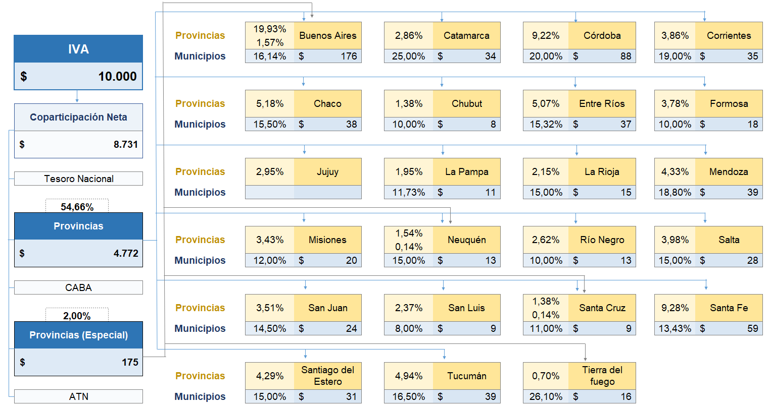
COPARTICIPACIÓN FEDERAL DEL I.V.A – LEY 23.548
Distribución secundaria y terciaria
Total coparticipado a municipios
$760

Slide 7
COPARTICIPACIÓN DEL I.V.A
Según los datos actualizados a 2019 y de acuerdo a la distribución actual del I.V.A:
100,00%
49,47%
7,60%
Por cada $10.000
que los municipios pagan de I.V.A
Se distribuyen entre todas las provincias
$4.947
Y sólo se llegan a los municipios
$760

Slide 8
LA PROPUESTA FOMIVA Fondo Municipal para el reintegro del IVA

Slide 9
¿QUÉ ES EL FOMIVA?
El fondo es un canal para REINTEGRAR a los gobiernos locales una parte de lo que pagan de IVA, brindándoles la oportunidad de ejecutar OBRAS DE INFRAESTRUCTURA de forma AUTÓNOMA, mediante un sistema TRANSPARENTE y AUTOMÁTICO.
Sin FOMIVA
Con FOMIVA
Los municipios reciben 7,60%
de su pago de IVA
Los municipios recibirán en promedio el
31,3% de su pago de IVA

Slide 10
¿CUÁLES SON SUS BENEFICIOS?
PROMUEVE LA AUTONOMÍA LOCAL
En promedio, sólo el 40% de los recursos municipales son de origen propio. En general los estados locales presentan gran dependencia de la coparticipación.
FOMENTA LA INFRAESTRUCTURA
El Fondo se destinará a la ejecución de obras de infraestructura sanitaria, educativa, hospitalaria, de vivienda y/o vial.
ES UN CANAL EFICAZ
El fondo representará un incremento de hasta un 21,3% de la obra pública local, con un costo para el tesoro nacional de sólo el 0,071% del PIB*
Canaliza los recursos a donde las necesidades son más próximas: los municipios.
ROBUSTECE EL FEDERALISMO
El fondo representa el incremento de recursos distribuidos de manera automática y de federal.
*Participación según valores 2019.

Slide 11
¿CÓMO SE DISTRIBUYE?
La nueva distribución del I.V.A para los municipios se realizará en función de la población de cada municipio
Habitantes | Devolución | Incremento de la Inversión Real Directa*
Menos de 19.999 | 50,00% | 29,35%
Entre 20.000 y 49.999 | 40,00% | 23,48%
Entre 50.000 y 299.999 | 30,00% | 17,61%
Mayor de 300.000 | 20,00% | 11,74%
*Proyectado como el importe de la devolución por FOMIVA sobre la Inversión Real Directa (IRD)ejecutada en el ejercicio base de cálculo.
IRD (sin IVA) / Gastos en Bienes de consumo, servicios e IRD (sin IVA)=35,77%
IRD (sin IVA) / Gasto total = 13,84%

Slide 12
¿CÓMO FUNCIONA EL FOMIVA?
1
2
3
El municipio paga IVA
En su ejecución presupuestaria habitual
Presenta una Declaración Jurada
Con periodicidad mensual
Recibe una transferencia automática del BNA
En los 15 días posteriores a la DDJJ
4
EL MUNICIPIO PODRÁ INVERTIR EN OBRAS DE INFRAESTRUCTURA

Slide 13
¡GRACIAS!
@VHROMEROV
3515891075
hr@hugo-romero.com.ar
www.hugo-romero.com.ar

